Slide 1
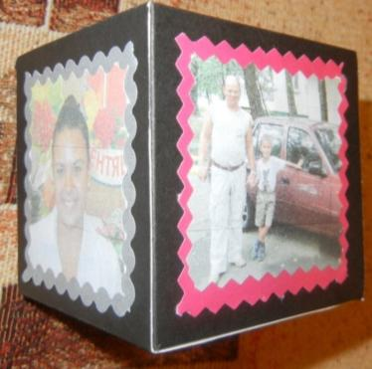
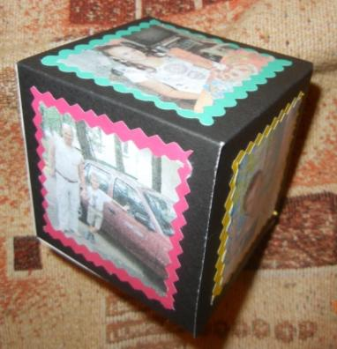
Кубик – фоторамка

Slide 2
Для работы нам понадобятся:
1. Лист цветного картона 2. Бумага цветная 3. Линейка 4. Карандаш
5. Ножницы
6. Клей 7. Фотографии
8. Материал для украшения

Slide 3
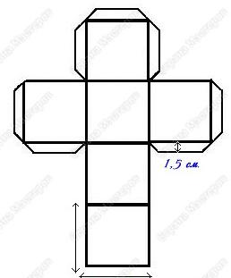
Чертёж кубика

Slide 4
0
0
1
1

Slide 5
0
0
0
6
18
24
12
6
6
12
12
18
18
0
6
12
18
24

Slide 8
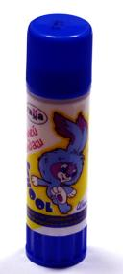

Slide 9
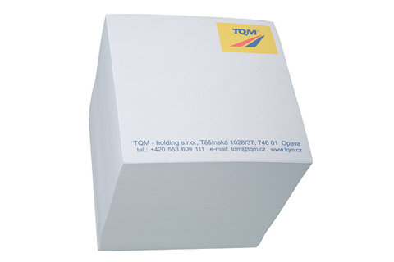
Складываем и склеиваем кубик

Slide 10
Оформляем грани кубика фотографиями

Slide 11
Презентация составлена
учителем начальных классов
ГБОУ СОШ №1055
г. Москвы
Мухачевой Юлией Вячеславовной

